Slide 1
ELK
보라매NOC

Slide 2
ELK
1. ELK
2. X-Pack
3. MachineLearning 개념
4. MachineLearning 분류
5. Elastic Search
6. Elastic Search 주요용어
7. Elastic Search 구조
8. Beats
9.ELK Stack 설치순서
10. Elastic Search 설치
11. Elastic Search 설정 및 Xpack 설치
12. Kibana 설치 및 실행
13. Beats 설치 및 실행

Slide 3

Machine Learning 개념
산업혁명 – 물건 생산을 위해 육체노동을 기계로 자동화하자
머신러닝 – 정보 추출을 위해 정신노동을 기계로 자동화하자
→ BigData 등 넘치는 데이터에 대해서 자동으로 분석하는 기술/개념

Slide 4
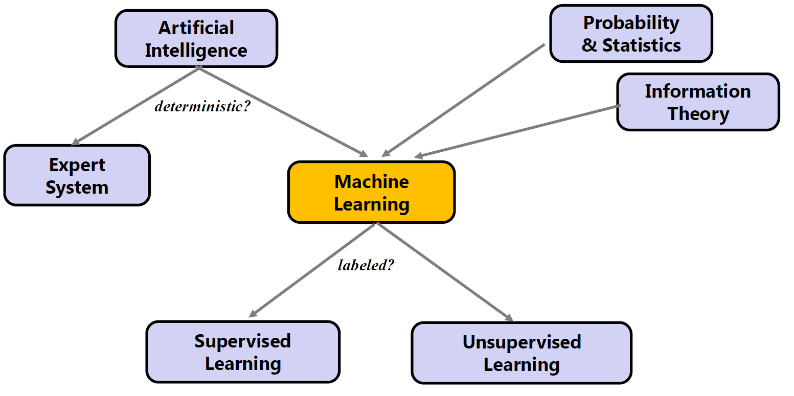
Machine Learning 분류

Slide 5




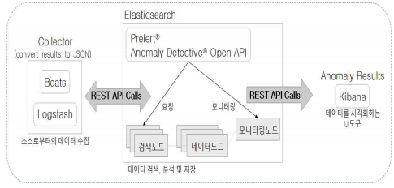
ELK
오픈소스 ELK Stack = Elastic Search + Logstash + Kibana + Beats Elastic Search : 데이터 검색, 분석 및 저장
LogStash : 동적 데이터 수집 파이프라인(수집하여 변환)
Kibana : 데이터 시각화
Beats : 단말의 데이터를 수집하여 전송하는 에이전트

Slide 6






X-Pack
유료 X-Pack = Security + Alerting + Monitoring + Reporting + Graph + Machine Learning Security : ELK Stack 에 대한 보안강화. 인증, 암호화 등
Alerting : 쿼리 언어를 활용하여 알람 등록(기존 오픈매니저와 유사)
Monitoring : ELK Stack에 대한 자체 모니터링
Reporting : Kibana와 연계하여 보고서 생성
Graph : 데이터간에 유사 관계 파악
Machine Learning : 트렌드, 주기성을 실시간 모델링하여 스스로 캐치

Slide 7
Elastic Search
Elastic Search란
확장성이 뛰어난 오픈소스 풀텍스트 검색 및 분석 엔진입니다. 방대한 양의 데이터를 신속하게, 거의 실시간으로 저장, 검색, 분석할 수 있도록 지원합니다
Apache Lucene 기반의 실시간 분산 검색엔진 ※ Apache Lucene : 오픈소스. 아파치 최상위 프로젝트 중 하나로 확장 가능한 정보검색 라이브러리
JSON 기반의 비정형 데이터 분산 검색과 분석을 지원
실시간 검색 서비스 지원과 분산 및 병렬 처리 멀티테넌시 기능 제공.
Elastic Search 활용사례
로그 또는 트랜잭션 데이터를 수집하고 이 데이터를 분석하고 마이닝하여 추이, 통계, 요약 정보를 얻거나 이상 요인을 알아내려 합니다. 이 경우에는 Logstash(Elasticsearch/Logstash/Kibana 스택의 일부)를 사용하여 데이터 수집, 집계, 파싱을 수행한 다음 Logstash에서 Elasticsearch에 이 데이터를 피드 형태로 전달하게 할 수 있습니다
분석/비즈니스 인텔리전스 기능이 필요하며 방대한 데이터(수백만 또는 수십억 개의 레코드)를 대상으로 신속하게 조사, 분석, 시각화, 임시 질의를 수행하고 싶습니다. 이 경우에는 Elasticsearch를 사용하여 데이터를 저장한 다음 Kibana(Elasticsearch/Logstash/Kibana 스택의 일부)를 사용하여 데이터 중 중요한 요소를 시각화할 맞춤형 대시보드를 만들 수 있습니다

Slide 8
Elastic Search 주요 용어
NRT (Near Realtime) - 문서를 색인화하는 시점부터 문서가 검색 가능해지는 시점까지 약간의 대기 시간(대개 1초)
Cluster
- 클러스터는 하나 이상의 노드(서버)가 모인 것이며, 이를 통해 전체 데이터를 저장하고 모든 노드를 포괄하는 통합 색인화 및 검색 기능을 제공합니다
Node
- 노드는 클러스터에 포함된 단일 서버로서 데이터를 저장하고 클러스터의 색인화 및 검색 기능에 참여합니다. 노드는 클러스터처럼 이름으로 식별

Slide 9
Elastic Search 주요 용어
Index - 데이터를 저장하기 위한 장소 - 하나 또는 여러 개의 도큐먼트 타입이 존재 가능 - 검색에서 포괄적인 의미의 색인 또는 색인 파일 - RDB의 Database와 유사 ↔ Indice - elasticsearch 내에서 물리적으로 사용되는 색인 또는 색인 파일
Document Type - 논리적으로 단일 인덱스에 대한 서로 다른 목적의 데이터를 구분, 저장하는 방법 - RDB의 테이블과 유사하며, 내장 필드인 _type에 따라 저장
Document
- 검색에서 가장 기본이 되는 데이터 단위. 하나의 item 또는 article에 해당
- JSON(JavaScript Object Notation) 형식인데, 이는 널리 사용되는 인터넷 데이터 교환 형식입니다

Slide 10
Elastic Search 주요 용어
Shard
- 큰 크기의 인덱스를 여러 개의 작은 인덱스로 나누어 저장 하는 것 - 대량의 데이터를 분산 처리하여 빠르게 결과를 만들 수 있게 함
- 콘텐츠 볼륨의 수평 분할/확장이 가능
- 샤드에 분산 배치하고 병렬화함으로써 성능/처리량을 늘릴 수 있습니다
ex) Primary Shard / Replica Shard
Replica(replica shard) - 서비스 장애 발생을 대비한 복제. - Primary Shard에 색인이 완료되면 이를 바탕으로 각 노드에 async로 샤드 복제
- 샤드/노드 오류가 발생하더라도 고가용성을 제공합니다. 따라서 리플리카 샤드는 그 원본인 기본 샤드와 동일한 노드에 배정되지 않습니다.
- 모든 리플리카에서 병렬 방식으로 검색을 실행할 수 있으므로 검색 볼륨/처리량을 확장
- 복제되면 각 색인은 기본 샤드(복제 원본 샤드)와 리플리카 샤드(기본 샤드의 복사본)를 갖습니다
- Elasticsearch의 각 색인은 기본 샤드 5개, 리플리카 1개를 갖습니다. 따라서 클러스터에 최소한 2개의 노드가 있다면 색인은 기본 샤드 5개, 리플리카 샤드 5개(완전한 리플리카 1개)를 가지므로 색인당 총 10개의 샤드가 존재하게 됩니다

Slide 11
Elastic Search 주요 용어
Node
- elastic search를 구성하는 하나의 서버 또는 데몬
Elastic Search와 RDBMS 용어 비교
Elastic Search | Relational DB
Index | Database
Type | Table
Document | Row
Field | Column
Mapping | Schema
Get | Select
Put | Update
Post | Insert
Delete | Delete

Slide 12
Elastic Search REST API
REST API란
REST는 요소로는 크게 리소스,메서드,메세지 3가지 요소로 구성 (REST Verb /<Index>/<Type>/<ID>)
“사용자”는 생성되는 리소스 , “생성한다” 라는 행위는 메서드 그리고 ‘이름이 Terry인 사용자’는 메시지
POST , http://myweb/users/
{
"users":{
"name":"terry"
}
}
HTTP 매서드 종류
메서드 | 의미 | Idempotent
POST | Create | No
GET | Select | Yes
PUT | Update | Yes
DELETE | Delete | Yes
http://maps.googleapis.com/maps/api/geocode/json?address=seoul

Slide 13
Elastic Search 클러스터
클러스터 및 노드 상태확인
클러스터 상태를 물으면 항상 녹색, 노란색 또는 빨간색으로 표시됩니다. 녹색은 모두 양호한 상태(클러스터가 정상 작동 중), 노란색은 모든 데이터가 사용 가능한 상태이지만 일부 리플리카가 아직 배정되지 않은 상태(클러스터는 정상 작동 중), 빨간색은 어떤 이유로 일부 데이터가 사용할 수 없는 상태를 의미합니다. 클러스터가 빨간색이더라도 아직 부분적으로 작동하는 중입니다. 즉 사용 가능 샤드에서 계속 검색 요청을 처리합니다. 그러나 데이터가 누락되므로 서둘러 문제를 해결해야 합니다
curl -XGET http://localhost:9200/_cat/health?v
epoch timestamp cluster status node.total node.data shards pri relo init unassign pending_tasks max_task_wait_time active_shards_percent
1504926770 12:12:50 elasticsearch yellow 1 1 1 1 0 0 1 0 - 50.0%
curl -XGET http://localhost:9200/_cat/nodes?v
ip heap.percent ram.percent cpu load_1m load_5m load_15m node.role master name
127.0.0.1 7 96 0 0.02 0.02 0.05 mdi * EShJpyJ

Slide 14
Elastic Search 인덱스
인덱스 생성 및 확인
customer라는 이름의 색인 1개가 있고 이 색인은 기본 샤드 5개, 리플리카 1개가 있으며(기본 설정) 포함된 문서는 0개입니다.
customer 색인은 노란색 상태 태그로 표시되어 있습니다. 앞서 설명한 것처럼 노란색은 일부 리플리카가 (아직) 배정되지 않았음을 의미합니다. 이 색인이 노란색으로 표시된 까닭은 Elasticsearch에서 기본적으로 이 색인에 대해 리플리카 1개를 생성했기 때문입니다. 현재는 하나의 노드가 실행 중이므로 이 리플리카는 아직 (고가용성을 위해) 배정될 수 없습니다. 나중에 다른 노드가 클러스터에 포함되면 가능해집니다. 이 리플리카가 두 번째 노드에 배정되면 이 색인의 상태는 녹색으로 바뀝니다
curl -XGET http://localhost:9200/_cat/indices?v
health status index uuid pri rep docs.count docs.deleted store.size pri.store.size
yellow open .kibana inLneHTvSfO8A48xdqWm2g 1 1 1 0 3.2kb 3.2kb
[root@q-nimi-os01 ~]# curl -XPUT http://localhost:9200/customer?pretty
{
"acknowledged" : true,
"shards_acknowledged" : true
}
[root@q-nimi-os01 ~]# curl -XGET http://localhost:9200/_cat/indices?v
health status index uuid pri rep docs.count docs.deleted store.size pri.store.size
yellow open customer qeyNuEP1Qx2hrZj5eDb8CA 5 1 0 0 810b 810b
yellow open .kibana inLneHTvSfO8A48xdqWm2g 1 1 1 0 3.2kb 3.2kb

Slide 15
Elastic Search 문서
문서 생성 및 확인
customer 색인, "external" 유형으로 색인화하고 ID는 1로 생성 및 확인
found`라는 필드는, 요청된 ID 1에 해당하는 문서를 찾았다고 알려주고
또 다른 필드 `_source`는 이전 단계에서 색인화한 전체 JSON 문서를 반환합니다
[root@q-nimi-os01 ~]# curl -XPUT http://localhost:9200/customer/external/1?pretty -d '{"name":"Jone Doe"}'
{
"_index" : "customer",
"_type" : "external",
"_id" : "1",
"_version" : 1,
"result" : "created",
"_shards" : {
"total" : 2,
"successful" : 1,
"failed" : 0
},
"created" : true
}
[root@q-nimi-os01 ~]# curl -XGET http://localhost:9200/customer/external/1?pretty
{
"_index" : "customer",
"_type" : "external",
"_id" : "1",
"_version" : 1,
"found" : true,
"_source" : {
"name" : "Jone Doe"
}
}

Slide 16
Elastic Search 문서
데이타 수정
같은 문서를 업데이트하면 version이 올라가면 result는 updated로 표시됨
색인화할 때 ID 부분은 선택 사항입니다. 지정하지 않으면 Elasticsearch에서 임의 ID를 생성하여 문서 색인화에 사용하며 ID를 지정하지 않았으므로 PUT 대신 POST 동사를 사용합니다
[root@q-nimi-os01 ~]# curl -XPUT http://localhost:9200/customer/external/1?pretty -d '{"name":"Jone Doe"}'
{
"_index" : "customer",
"_type" : "external",
"_id" : "1",
"_version" : 1,
"result" : "created",
"_shards" : {
"total" : 2,
"successful" : 1,
"failed" : 0
},
"created" : true
}
[root@q-nimi-os01 ~]# curl -XPUT http://localhost:9200/customer/external/1?pretty -d '{"name":"Jane Doe"}'
{
"_index" : "customer",
"_type" : "external",
"_id" : "1",
"_version" : 2,
"result" : "updated",
"_shards" : {
"total" : 2,
"successful" : 1,
"failed" : 0
},
"created" : false
}
[root@q-nimi-os01 ~]# curl -XPOST http://localhost:9200/customer/external/?pretty -d '{"name":"nimi88"}'
{
"_index" : "customer",
"_type" : "external",
"_id" : "AV5kyvaulGuujBzLkBUm",
"_version" : 1,
"result" : "created",
"_shards" : {
"total" : 2,
"successful" : 1,
"failed" : 0
},
"created" : true
}

Slide 17
Elastic Search 문서
문서 업데이트
데이트를 명령하면 Elasticsearch는 기존 문서를 삭제하고 새 문서를 색인화한 다음 여기에 업데이트를 적용하는 작업을 한꺼번에 수행합니다. 스크립트를(ctx._source)사용하여 업데이트할 수도 있습니다
[root@q-nimi-os01 ~]# curl -XPOST http://localhost:9200/customer/external/1/_update?pretty -d '{"doc":{"name":"Jane Doe2"}}'
{
"_index" : "customer",
"_type" : "external",
"_id" : "1",
"_version" : 3,
"result" : "updated",
"_shards" : {
"total" : 2,
"successful" : 1,
"failed" : 0
}
}
[root@q-nimi-os01 ~]# curl -XPOST http://localhost:9200/customer/external/1/_update?pretty -d '{"doc":{"name":"Jane Doe2", "age":20}}'
{
"_index" : "customer",
"_type" : "external",
"_id" : "1",
"_version" : 4,
"result" : "updated",
"_shards" : {
"total" : 2,
"successful" : 1,
"failed" : 0
}
}
[root@q-nimi-os01 ~]# curl -XPOST http://localhost:9200/customer/external/1/_update?pretty -d '{"script": "ctx._source.age +=5"}'
{
"_index" : "customer",
"_type" : "external",
"_id" : "1",
"_version" : 5,
"result" : "updated",
"_shards" : {
"total" : 2,
"successful" : 1,
"failed" : 0
}
}

Slide 18
Elastic Search 문서
문서삭제
모든 문서를 삭제하기보다는 아예 색인을 삭제하는 것이 훨씬 더 효율적입니다
[root@q-nimi-os01 ~]# curl -XDELETE http://localhost:9200/customer/external/2?pretty
{
"found" : true,
"_index" : "customer",
"_type" : "external",
"_id" : "2",
"_version" : 2,
"result" : "deleted",
"_shards" : {
"total" : 2,
"successful" : 1,
"failed" : 0
}
}

Slide 19
Elastic Search 문서
배치처리#1
네트워크 왕복을 최소화하면서 최대한 신속하게 여러 작업을 수행할 수 있는 매우 효율적인 메커니즘
어떤 이유로 어느 한 작업이 실패한 경우 그 나머지 작업은 계속 처리합니다. 벌크 API가 반환할 때 각 작업의 상태를 (전송 순서와 동일하게) 표시하므로 어떤 작업이 실패했는지 여부를 알 수 있습니다
[root@q-nimi-os01 ~]# curl -XPOST http://localhost:9200/customer/external/_bulk?pretty -d '{"index":{"_id":"1"}}
> {"name": "John Doe" }
> {"index":{"_id":"2"}}
> {"name": "Jane Doe" }'
{
"took" : 42,
"errors" : false,
"items" : [
{
"index" : {
"_index" : "customer",
"_type" : "external",
"_id" : "1",
"_version" : 6,
"result" : "updated",
"_shards" : {
"total" : 2,
"successful" : 1,
"failed" : 0
},
"created" : false,
"status" : 200
}
}
]
}
[root@q-nimi-os01 ~]# curl -XPOST http://localhost:9200/customer/external/_bulk?pretty -d '{"update":{"_id":"1"}}
> {"doc": { "name": "John Doe becomes Jane Doe" } }
> {"delete":{"_id":"2"}}'
{
"took" : 37,
"errors" : false,
"items" : [
{
"update" : {
"_index" : "customer",
"_type" : "external",
"_id" : "1",
"_version" : 7,
"result" : "updated",
"_shards" : {
"total" : 2,
"successful" : 1,
"failed" : 0
},
"status" : 200
}
}
]
}

Slide 20
Elastic Search 문서
배치처리#2
샘플 데이터 집합(accounts.json)을 다운로드하고 json파일형태로 데이타 벌크 처리
wget https://github.com/elastic/elasticsearch/blob/master/docs/src/test/resources/accounts.json?raw=true
curl -H "Content-Type: application/json" -XPOST 'localhost:9200/bank/account/_bulk?pretty&refresh' --data-binary "@accounts.json"
[root@q-nimi-os01 ~]# curl localhost:9200/_cat/indices?v
health status index uuid pri rep docs.count docs.deleted store.size pri.store.size
yellow open bank 23WVaGqvSvKuuBotIyRWKg 5 1 1000 0 659.1kb 659.1kb
yellow open .kibana inLneHTvSfO8A48xdqWm2g 1 1 1 0 3.2kb 3.2kb
yellow open customer 5hFhYoA_SDGmuXlCK7d7cA 5 1 2 0 7.5kb 7.5kb

Slide 21
Elastic Search 문서
검색#1
REST 요청 URI를 통해 검색 매개변수를 보내는것 그리고 REST 요청 본문을 통해 보내는 것입니다. bank 색인에서 검색하는 중인데(_search 엔드포인트), q=* 매개변수를 통해 Elasticsearch에게 색인의 모든 문서를 비교하여 일치 여부를 확인하라고 지시합니다. sort=account_number:asc 매개변수는 각 문서의 account_number 필드를 기준으로 삼아 오름차순으로 결과를 정렬하도록 지시합니다
curl -XGET http://localhost:9200/bank/_search?q=*&sort=account_number:asc&pretty {"took":1,"timed_out":false,"_shards":{"total":5,"successful":5,"failed":0},"hits":{"total":1000,"max_score":1.0,"hits":[{"_index":"bank","_type":"account","_id":"25","_score":1.0,"_source":{"account_number":25,"balance":40540,"firstname":"Virginia","lastname":"Ayala","age":39,"gender":"F","address":"171 Putnam Avenue","employer":"Filodyne","email":"virginiaayala@filodyne.com","city":"Nicholson","state":"PA"}},{"_index":"bank","_type":"account","_id":"44","_score":1.0,"_source":{"account_number":44,"balance":34487,"firstname":"Aurelia","lastname":"Harding","age":37,"gender":"M","address":"502 Baycliff Terrace","employer":"Orbalix","email":"aureliaharding@orbalix.com","city":"Yardville","state":"DE"}},{"_index":"bank","_type":"account","_id":"99","_score":1.0,"_source":{"account_number":99,"balance":47159,"firstname":"Ratliff","lastname":"Heath","age":39,"gender":"F","address":"806 Rockwell Place","employer":"Zappix","email":"ratliffheath@zappix.com","city":"Shaft","state":"ND"}},{"_index":"bank","_type":"account","_id":"119","_score":1.0,"_source":{"account_number":119,"balance":49222,"firstname":"Laverne","lastname":"Johnson","age":28,"gender":"F","address":"302 Howard Place","employer":"Senmei","email":"lavernejohnson@senmei.com","city":"Herlong","state":"DC"}},{"_index":"bank","_type":"account","_id":"126","_score":1.0,"_source":{"account_number":126,"balance":3607,"firstname":"Effie","lastname":"Gates","age":39,"gender":"F","address":"620 National Drive","employer":"Digitalus","email":"effiegates@digitalus.com","city":"Blodgett","state":"MD"}},{"_index":"bank","_type":"account","_id":"145","_score":1.0,"_source":{"account_number":145,"balance":47406,"firstname":"Rowena","lastname":"Wilkinson","age":32,"gender":"M","address":"891 Elton Street","employer":"Asimiline","email":"rowenawilkinson@asimiline.com","city":"Ripley","state":"NH"}},{"_index":"bank","_type":"account","_id":"183","_score":1.0,"_source":{"account_number":183,"balance":14223,"firstname":"Hudson","lastname":"English","age":26,"gender":"F","address":"823 Herkimer Place","employer":"Xinware","email":"hudsonenglish@xinware.com","city":"Robbins","state":"ND"}},{"_index":"bank","_type":"account","_id":"190","_score":1.0,"_source":{"account_number":190,"balance":3150,"firstname":"Blake","lastname":"Davidson","age":30,"gender":"F","address":"636 Diamond Street","employer":"Quantasis","email":"blakedavidson@quantasis.com","city":"Crumpler","state":"KY"}},{"_index":"bank","_type":"account","_id":"208","_score":1.0,"_source":{"account_number":208,"balance":40760,"firstname":"Garcia","lastname":"Hess","age":26,"gender":"F","address":"810 Nostrand Avenue","employer":"Quiltigen","email":"garciahess@quiltigen.com","city":"Brooktrails","state":"GA"}},{"_index":"bank","_type":"account","_id":"222","_score":1.0,"_source":{"account_number":222,"balance":14764,"firstname":"Rachelle","lastname":"Rice","age":36,"gender":"M","address":"333 Narrows Avenue","employer":"Enaut","email":"rachellerice@enaut.com","city":"Wright","state":"AZ"}}]}}
• took – Elasticsearch가 검색을 실행하는 데 걸린 시간(밀리초)
• timed_out – 검색의 시간 초과 여부
• _shards – 검색한 샤드 수 및 검색에 성공/실패한 샤드 수
• hits – 검색 결과
• hits.total – 검색 조건과 일치하는 문서의 총 개수
• hits.hits – 검색 결과의 실제 배열(기본 설정은 처음 10개 문서)

Slide 22
Elastic Search 문서
검색#2
REST 요청 본문을 통해 보내는 방식은 더 상세한 표현이 가능하고 또한 더 읽기 쉬운 JSON 형식으로 검색을 정의할 수도 있습니다. 검색 결과를 얻으면 Elasticsearch는 해당 요청을 처리 완료한 것이므로 어떤 서버측 리소스도 유지하지 않고 결과에 커서를 열지도 않습니다
[root@q-nimi-os01 ~]# curl -XGET http://localhost:9200/bank/_search -d '{
"query": { "match_all": {} },
"sort": [
{ "account_number": "asc" } ] }'
{"took":16,"timed_out":false,"_shards":{"total":5,"successful":5,"failed":0},"hits":{"total":1000,"max_score":null,"hits":[{"_index":"bank","_type":"account","_id":"0","_score":null,"_source":{"account_number":0,"balance":16623,"firstname":"Bradshaw","lastname":"Mckenzie","age":29,"gender":"F","address":"244 Columbus Place","employer":"Euron","email":"bradshawmckenzie@euron.com","city":"Hobucken","state":"CO"},"sort":[0]},{"_index":"bank","_type":"account","_id":"1","_score":null,"_source":{"account_number":1,"balance":39225,"firstname":"Amber","lastname":"Duke","age":32,"gender":"M","address":"880 Holmes Lane","employer":"Pyrami","email":"amberduke@pyrami.com","city":"Brogan","state":"IL"},"sort":[1]},{"_index":"bank","_type":"account","_id":"2","_score":null,"_source":{"account_number":2,"balance":28838,"firstname":"Roberta","lastname":"Bender","age":22,"gender":"F","address":"560 Kingsway Place","employer":"Chillium","email":"robertabender@chillium.com","city":"Bennett","state":"LA"},"sort":[2]},{"_index":"bank","_type":"account","_id":"3","_score":null,"_source":{"account_number":3,"balance":44947,"firstname":"Levine","lastname":"Burks","age":26,"gender":"F","address":"328 Wilson Avenue","employer":"Amtap","email":"levineburks@amtap.com","city":"Cochranville","state":"HI"},"sort":[3]},{"_index":"bank","_type":"account","_id":"4","_score":null,"_source":{"account_number":4,"balance":27658,"firstname":"Rodriquez","lastname":"Flores","age":31,"gender":"F","address":"986 Wyckoff Avenue","employer":"Tourmania","email":"rodriquezflores@tourmania.com","city":"Eastvale","state":"HI"},"sort":[4]},{"_index":"bank","_type":"account","_id":"5","_score":null,"_source":{"account_number":5,"balance":29342,"firstname":"Leola","lastname":"Stewart","age":30,"gender":"F","address":"311 Elm Place","employer":"Diginetic","email":"leolastewart@diginetic.com","city":"Fairview","state":"NJ"},"sort":[5]},{"_index":"bank","_type":"account","_id":"6","_score":null,"_source":{"account_number":6,"balance":5686,"firstname":"Hattie","lastname":"Bond","age":36,"gender":"M","address":"671 Bristol Street","employer":"Netagy","email":"hattiebond@netagy.com","city":"Dante","state":"TN"},"sort":[6]},{"_index":"bank","_type":"account","_id":"7","_score":null,"_source":{"account_number":7,"balance":39121,"firstname":"Levy","lastname":"Richard","age":22,"gender":"M","address":"820 Logan Street","employer":"Teraprene","email":"levyrichard@teraprene.com","city":"Shrewsbury","state":"MO"},"sort":[7]},{"_index":"bank","_type":"account","_id":"8","_score":null,"_source":{"account_number":8,"balance":48868,"firstname":"Jan","lastname":"Burns","age":35,"gender":"M","address":"699 Visitation Place","employer":"Glasstep","email":"janburns@glasstep.com","city":"Wakulla","state":"AZ"},"sort":[8]},{"_index":"bank","_type":"account","_id":"9","_score":null,"_source":{"account_number":9,"balance":24776,"firstname":"Opal","lastname":"Meadows","age":39,"gender":"M","address":"963 Neptune Avenue","employer":"Cedward","email":"opalmeadows@cedward.com","city":"Olney","state":"OH"},"sort":[9]}]}}
• "query": { "match_all": {} } : 매칭되는것에 대한 조건 표시
• "query": { "match": { "account_number": 20 } }
• "from": 10 : 어떤 문서에서 시작할디
• "size": 10 : 몇개의 문서를 반환할지

Slide 23
Elastic Search 문서
검색#3
REST 요청 본문을 통해 보내는 방식은 더 상세한 표현이 가능한 방식으로 bool쿼리가 있음
must: 반드시 매칭 (and 조건과 동일)
shoud: 하나라도 매칭 (or 조건과 동일)
must not: 반드시 매칭안됨 (not 조건과 동일)
[root@q-nimi-os01 ~]# curl -XGET localhost:9200/bank/_search -d '{
"query": {
"bool": {
"must": [
{ "match": { "address": "mill" } },
{ "match": { "address": "lane" } }
]
}
}
}'
{"took":9,"timed_out":false,"_shards":{"total":5,"successful":5,"failed":0},"hits":{"total":1,"max_score":7.3900023,"hits":[{"_index":"bank","_type":"account","_id":"136","_score":7.3900023,"_source":{"account_number":136,"balance":45801,"firstname":"Winnie","lastname":"Holland","age":38,"gender":"M","address":"198 Mill Lane","employer":"Neteria","email":"winnieholland@neteria.com","city":"Urie","state":"IL"}}]}}
[root@q-nimi-os01 ~]# curl -XGET localhost:9200/bank/_search -d '{
"query": {
"bool": {
"must": [
{ "match": { "age": "40" } }
],
"must_not": [
{ "match": { "state": "ID" } }
]
}
}
}'

Slide 24
Elastic Search 문서
집계(aggreation)
집계는 데이터를 그룹화하고 통계치를 얻는 기능입니다. SQL GROUP BY 및 SQL 집계 기능과 대략 같다고 보면 가장 쉽게 이해할 수 있습니다. Elasticsearch에서는 하나의 응답에서 검색 적중을 반환하는 검색을 실행함과 동시에 그와는 별도로 집계 결과를 반환할 수 있습니다
SELECT state, COUNT(*) FROM bank GROUP BY state ORDER BY COUNT(*) DESC
[root@q-nimi-os01 ~]# curl -XGET localhost:9200/bank/_search?pretty -d '{
"size": 0,
"aggs": {
"group_by_state": {
"terms": {
"field": "state.keyword"
}
}
}
}'
{
"took" : 7,
"timed_out" : false,
"_shards" : {
"total" : 5,
"successful" : 5,
"failed" : 0
},
"hits" : {
"total" : 1000,
"max_score" : 0.0,
"hits" : [ ]
},
"aggregations" : {
"group_by_state" : {
"doc_count_error_upper_bound" : 20,
"sum_other_doc_count" : 770,
"buckets" : [
{
"key" : "ID",
"doc_count" : 27
},
{
"key" : "TX",
"doc_count" : 27
},
{
"key" : "AL",
"doc_count" : 25
},
{
"key" : "MD",
"doc_count" : 25
},
{
"key" : "TN",
"doc_count" : 23
},
{
"key" : "MA",
"doc_count" : 21
},
{
"key" : "NC",
"doc_count" : 21
},
{
"key" : "ND",
"doc_count" : 21
},
{
"key" : "ME",
"doc_count" : 20
},
{
"key" : "MO",
"doc_count" : 20
}
]
}
}
}

Slide 25
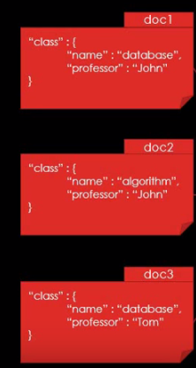
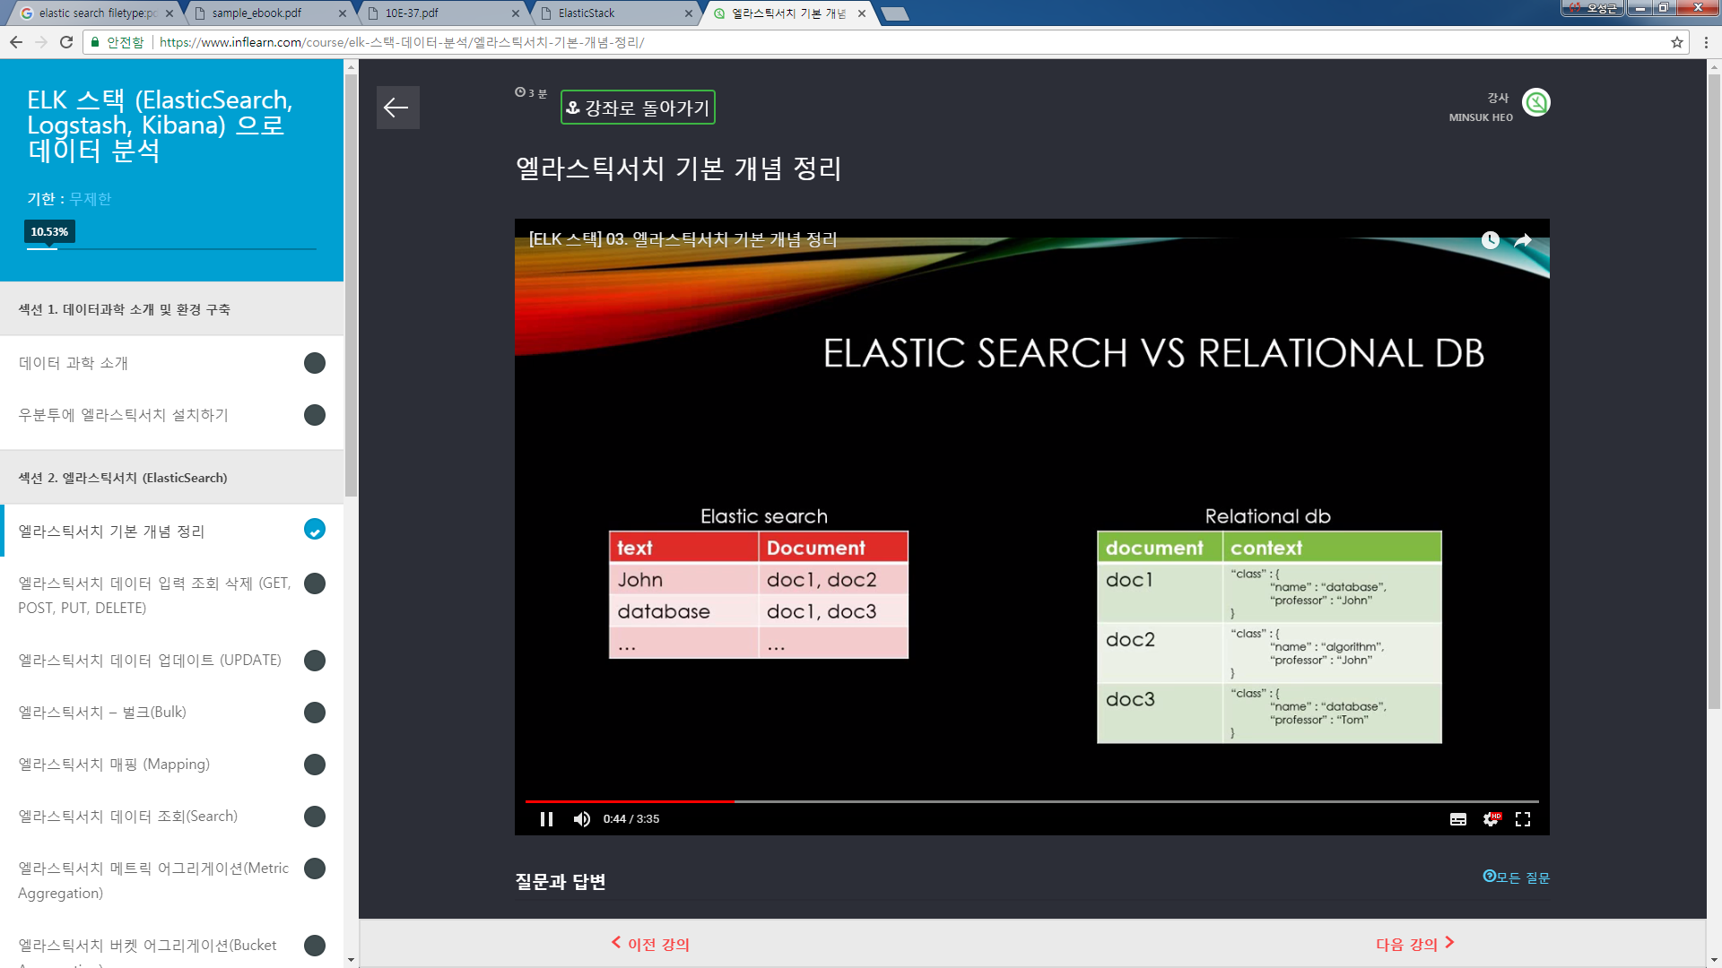
Elastic Search 구조
Elastic Search vs Relational DB Elastic Search 구조가 RDB에 비해 검색 시 빠르다

Slide 26
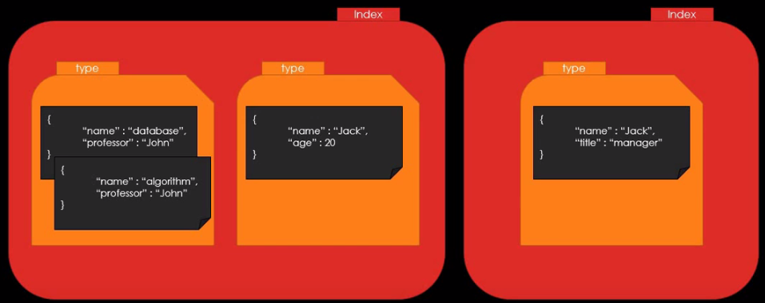
Elastic Search 구조
Index는 RDB와 비교시 DataBase
Type은 RDB와 비교시 Table

Slide 27
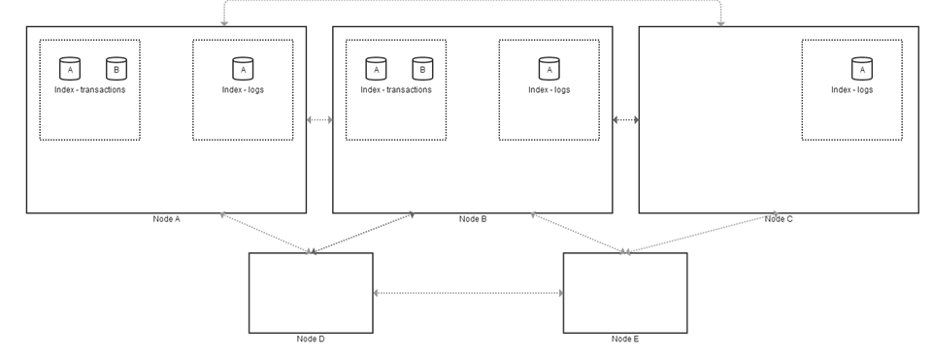
Elastic Search 구조
Index는 RDB와 비교시 DataBase
Shard는 큰 크기의 인덱스를 여러 개의 작은 인덱스로 나누어 저장 검색의 기본 데이터베이스가 되는 인덱스
Shard
Index
Node

Slide 28
Kibana
Kibana
Elasticsearch와 함께 사용하도록 설계된 오픈소스 분석 및 시각화 플랫폼
Kibana를 사용하여 Elasticsearch 색인에 저장된 데이터를 검색하고 보고 상호 작용을 수행
다양한 차트, 테이블, 지도의 형태로 데이터를 시각화하여 대시보드 제공

Slide 29
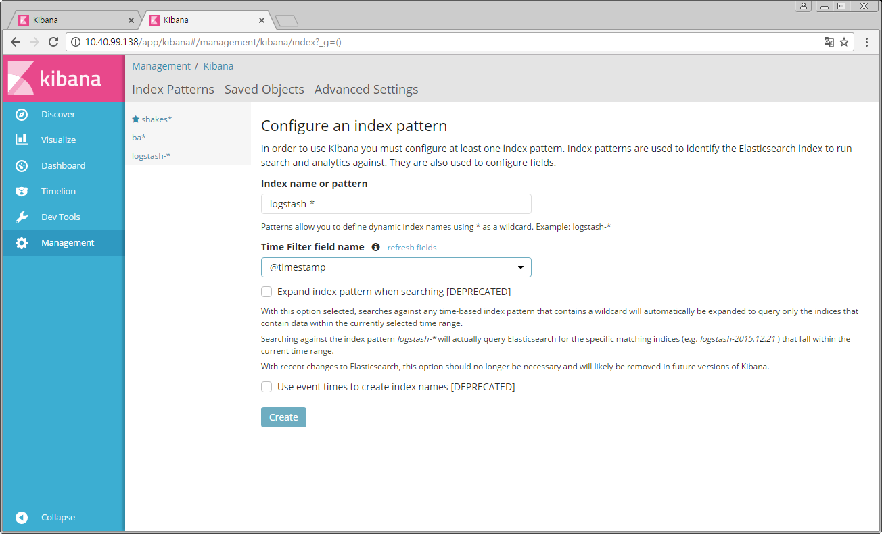
Kibana 색인패턴 정의
Kibana 색인패턴 정의
설정 탭을 클릭하고 색인 탭을 클릭합니다. 새로 추가 를 클릭하여 새 색인 패턴을 정의
-> 시간 기반 이벤트없는 경우 시간필트 선택안함
-> 시간 기반 이벤트있는 경우 @timestamp 필드 선택

Slide 30
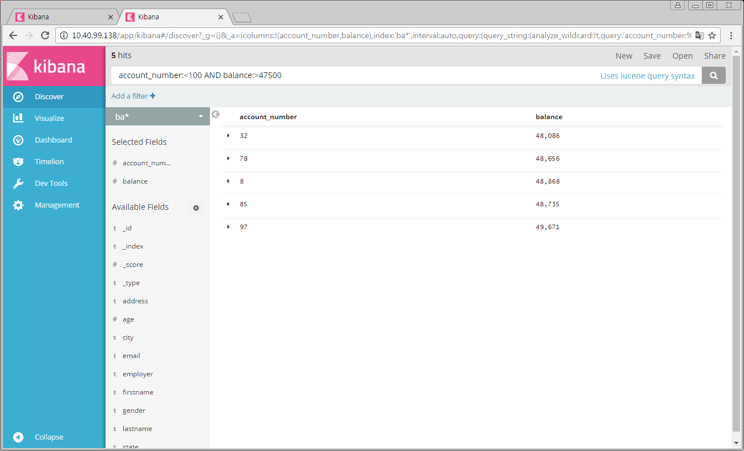
Kibana 데이타 검색
Kibana 데이타검색
Discover선택하고 -> index 선택
-> 루신 쿼리명령어 사용 가능
-> 원하는 field만 선택해서 보기 가능

Slide 31
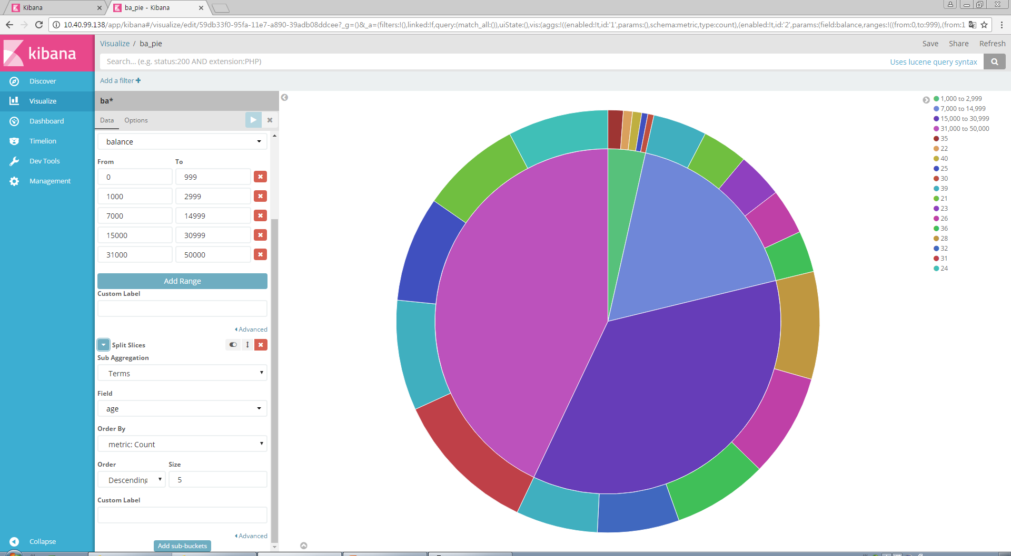
Kibana 데이타 시각화
Kibana 데이타 시각화
Visualize선택하고 -> 차트 선택 -> 차트와 관련된 옵션 선택

Slide 32
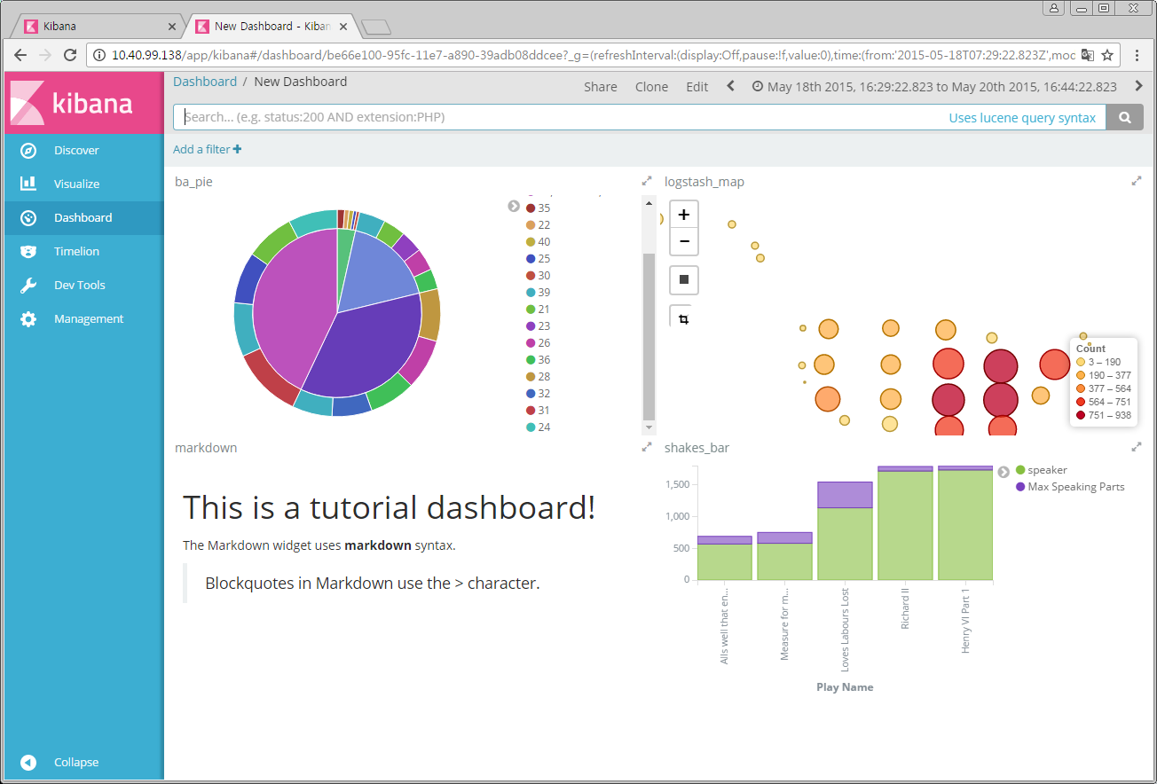
Kibana Dashboard
Kibana Dashboard
Dashboard선택하고 -> ADD선택 -> Visualize에서 생성한 차트선택후 저장

Slide 33
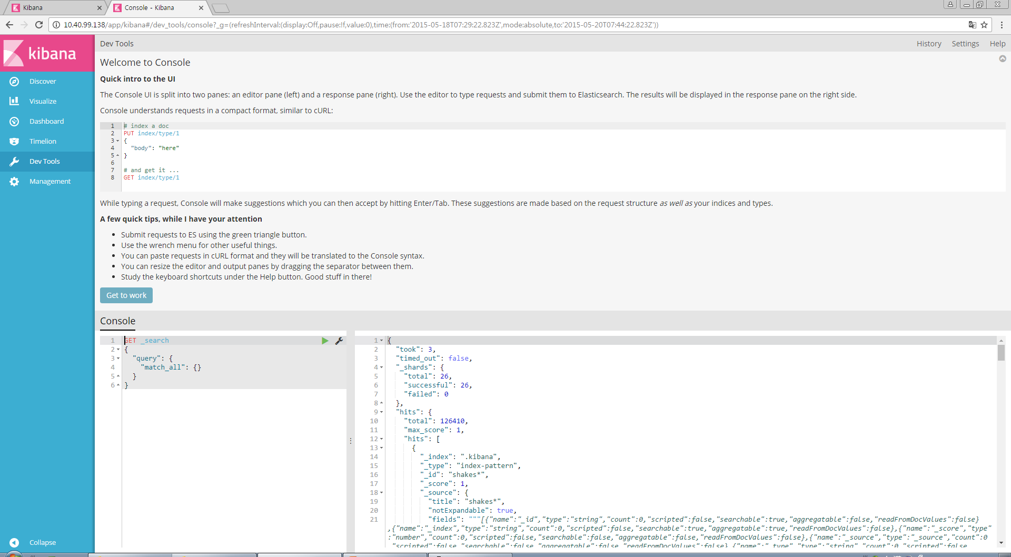
Kibana 콘솔 UI
Kibana 콘솔UI
Dev Tools선택하고 -> Console에 명령어 입력

Slide 34
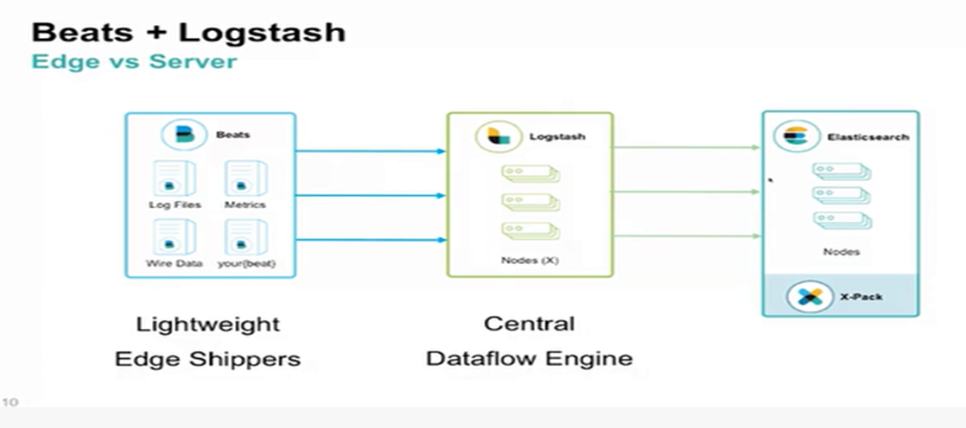
Logstash
Logstash란
Logstash는 실시간 파이프라인 기능을 가진 오픈소스 데이터 수집 엔진
Logstash는 다른 소스의 데이터를 탄력적으로 통합하고 사용자가 선택한 목적지로 데이터를 정규화
어떤 유형의 이벤트도 다양한 입력, 필터, 출력 플러그인을 통해 강화하고 전환

Slide 35
Logstash 입력
Logstash 입력
logstash가 data를 얻기위한 input 제공
file : UNIX 명령 tail -0F와 매우 유사하게 파일 시스템의 파일에서 읽습니다.
syslog : RFC3164 형식에 따라 syslog 메시지 및 구문 분석을 위해 잘 알려진 포트 514를 수신합니다.
redis : redis 채널과 redis 목록을 모두 사용하여 redis 서버에서 읽습니다.
• 비트 : Filebeat에서 보낸 이벤트를 처리합니다
기타 input plugin: https://www.elastic.co/guide/en/logstash/5.6/input-plugins.html

Slide 36
Logstash 필터
Logstash 필터
필터는 Logstash 파이프 라인의 중간 처리 장치입니다. 필터를 조건과 결합하여 특정 조건을 충족하는 경우 이벤트에 대한 작업을 수행 할 수 있습니다
grok : 임의 텍스트를 분석하고 구조화합니다. Grok은 구조화되지 않은 데이터를 구조화하고 쿼리 가능한 것으로 만드는 Logstash의 가장 좋은 방법입니다. Logstash에 120 가지 패턴이 내장되어있어 사용자의 요구에 맞는 패턴을 찾을 수 있습니다.
mutate : 이벤트 필드에서 일반적인 변환을 수행합니다. 이벤트의 이름을 변경, 제거, 수정
drop : 이벤트를 완전히 삭제합니다 (예 : 디버그 이벤트).
clone : 이벤트의 복사본을 만듭니다. 가능하면 필드를 추가하거나 제거합니다.
geoip : IP 주소의 지리적 위치에 대한 정보를 추가하십시오
기타 filter plugin: https://www.elastic.co/guide/en/logstash/5.6/filter-plugins.html

Slide 37
Logstash 출력
Logstash 출력
Logstash 파이프 라인의 최종로 이벤트는 여러 출력을 통과 할 수 있지만 모든 출력 처리가 완료되면 이벤트 실행이 완료됩니다
• elasticsearch : 이벤트 데이터를 Elasticsearch에 보냅니다.
• file : 이벤트 데이터를 디스크의 파일에 씁니다.
• graphite : 오픈 소스 도구 인 Graphite에 (메트릭 저장 및 그래프)이벤트 데이터를 보냅니다.
기타 output plugin: https://www.elastic.co/guide/en/logstash/5.6/output-plugins.html
Logstash 코덱
코덱은 기본적으로 입력 또는 출력의 일부로 작동 할 수있는 스트림 필터입니다
• json : JSON 형식의 데이터를 인코딩하거나 디코딩합니다.
• multiline : 자바 예외처리 및 스택 추적 메시지와 같은 여러 줄 이벤트를 단일 이벤트로 병합합니다

Slide 38
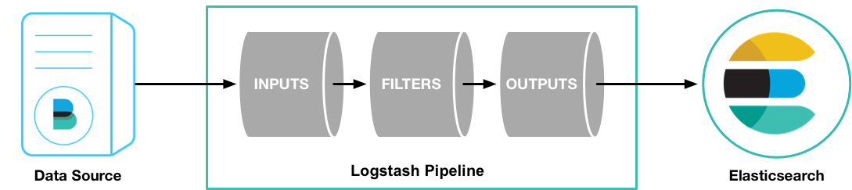
Logstash 파이프라인
Logstash 파이프라인
Logstash 파이프라인에는 2개의 필수 요소 input`과 `output, 1개의 선택 요소 `filter`가 있습니다. 입력 플러그인은 소스의 데이터를 사용하고, 필터 플러그인은 사용자가 지정한 대로 데이터를 수정하며, 출력 플러그인은 목적지에 데이터를 기록합니다
Logstash는 메시지에 타임스탬프 및 IP 주소 정보를 추가합니다. Logstash가 실행 중인 셸에서 CTRL-D 명령을 실행하여 Logstash를 종료합니다
cd /usr/share/logstash
bin/logstash -e 'input { stdin { } } output { stdout {} }‘
hello world
2017-09-10T13:25:21.319Z q-nimi-os01.novalocal hello world

Slide 39
Logstash filebeat연동
Logstash filebeat연동
Beat는 Logstash로 이벤트를 보냅니다. Logstash는 Logstash 용 Beats 입력 플러그인을 사용하여 이러한 이벤트를 수신 한 다음 Logstash 용 Elasticsearch 출력 플러그인을 사용하여 트랜잭션을 Elasticsearch로 전송합니다. Elasticsearch 출력 플러그인은 대량 API를 사용하여 색인 생성을 매우 효율적으로 만듭니다.
vi /etc/logstash/conf.d/logstash.conf
input {
beats {
port => 5044
}
}
# The filter part of this file is commented out to indicate that it is
# optional.
# filter {
#
# }
output {
elasticsearch {
hosts => "localhost:9200"
manage_template => false
index => "%{[@metadata][beat]}-%{+YYYY.MM.dd}"
document_type => "%{[@metadata][type]}"
}
}

Slide 40
Logstash filebeat의 특정파일 연동
Logstash filebeat의 특정파일 연동 및 grok 필터설정
[logstash설정]
vi /etc/logstash/conf.d/first-pipeline.conf
input {
beats {
port => 5043
}
}
# The filter part of this file is commented out to indicate that it is
# optional.
filter {
grok {
match => { "message" => "%{COMBINEDAPACHELOG}"}
}
}
output {
stdout { codec => rubydebug }
}
/usr/share/logstash/bin/logstash -f first-pipeline.conf --config.reload.automatic
[filebeat설정]
vi filebeat.yml
filebeat.prospectors:
- input_type: log
paths:
- /root/logstash-tutorial.log -> 사전에 파일다운로드
output.logstash:
hosts: ["localhost: 5043”]
/usr/share/filebeat/bin/filebeat -e -c /etc/filebeat/filebeat.yml -d "publish"
filter사용했을때와 grok사용했을때 결과양식
{
"@timestamp" => 2017-09-15T08:12:22.218Z,
"offset" => 24464,
"@version" => "1",
"input_type" => "log",
"beat" => {
"hostname" => "q-nimi-os01.novalocal",
"name" => "q-nimi-os01.novalocal",
"version" => "5.5.2"
},
"host" => "q-nimi-os01.novalocal",
"source" => "/root/logstash-tutorial.log",
"message" => "86.1.76.62 - - [04/Jan/2015:05:30:37 +0000] \"GET /style2.css HTTP/1.1\" 200 4877 \"http://www.semicomplete.com/projects/xdotool/\" \"Mozilla/5.0 (X11; Linux x86_64; rv:24.0) Gecko/20140205 Firefox/24.0 Iceweasel/24.3.0\"",
"type" => "log",
"tags" => [
[0] "beats_input_codec_plain_applied"
]
}
{
"request" => "/style2.css",
"agent" => "\"Mozilla/5.0 (X11; Linux x86_64; rv:24.0) Gecko/20140205 Firefox/24.0 Iceweasel/24.3.0\"",
"offset" => 24464,
"auth" => "-",
"ident" => "-",
"input_type" => "log",
"verb" => "GET",
"source" => "/root/logstash-tutorial.log",
"message" => "86.1.76.62 - - [04/Jan/2015:05:30:37 +0000] \"GET /style2.css HTTP/1.1\" 200 4877 \"http://www.semicomplete.com/projects/xdotool/\" \"Mozilla/5.0 (X11; Linux x86_64; rv:24.0) Gecko/20140205 Firefox/24.0 Iceweasel/24.3.0\"",
"type" => "log",
"tags" => [
[0] "beats_input_codec_plain_applied"
],
"referrer" => "\"http://www.semicomplete.com/projects/xdotool/\"",
"@timestamp" => 2017-09-15T08:18:41.010Z,
"response" => "200",
"bytes" => "4877",
"clientip" => "86.1.76.62",
"@version" => "1",
"beat" => {
"hostname" => "q-nimi-os01.novalocal",
"name" => "q-nimi-os01.novalocal",
"version" => "5.5.2"
},
"host" => "q-nimi-os01.novalocal",
"httpversion" => "1.1",
"timestamp" => "04/Jan/2015:05:30:37 +0000"

Slide 41





Beats
Beat 경량 데이터 수집기. by Golang File beat : 로그파일. 수집서버의 부하가 있을경우 읽기 속도 낮춤
Metric beat : 메트릭. CPU/Mem/FileSystem/Disk/IO/top 등 제공
Packet beat : 네트워크 트래픽 데이터 분석. 지연시간, 오류, 응답시간 등
Winlog beat: Windows 이벤트 로그
Heart beat : 가동시간 모니터링

Slide 42
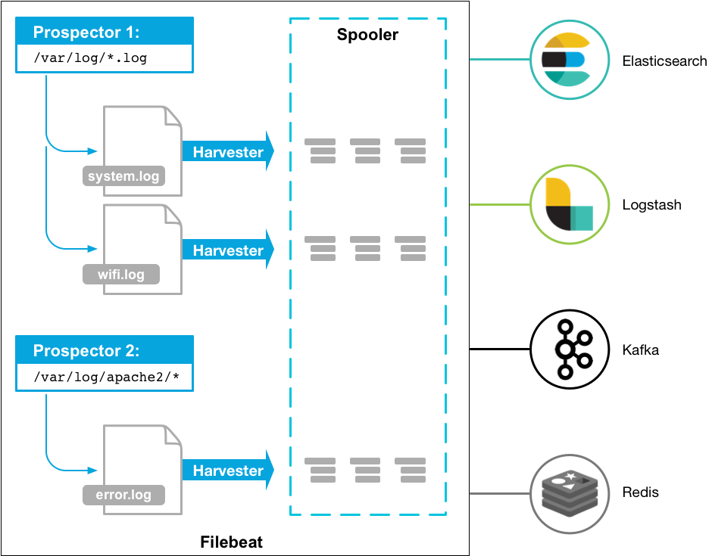
filebeat
filebeat란
Filebeat는 로컬 파일에 대한 로그 데이터 전달자
서버에 에이전트로 설치되는 Filebeat는 로그 디렉토리 또는 특정 로그 파일을 모니터링하고 파일을 감시하고 인덱싱을 위해 Elasticsearch 또는 Logstash로 전달합니다.

Slide 43
filebeat
filebeat란
Harvester: 단일 파일의 내용을 읽고각 파일을 한 줄씩 읽은 다음 그 내용을 출력으로 보냅니다.
하나의 수확기가 각 파일에 대해 시작됩니다
Prospector: 읽어들일 source를 차고 Harvester를 관리하는 역할로 입력 유형이 log인 경우 prospector는 정의 된 glob 경로와 일치하는 드라이브의 모든 파일을 찾고 각 파일에 대해 Harvester를 시작합니다. filebeat가 설치된 로컬 파일 만 읽을 수 있습니다. 저장된 파일이나 로그를 읽기 위해 원격 호스트에 연결하는 기능은 없습니다.

Slide 44
filebeat config
filebeat config (filebeat.yml)
filebeat.prospectors:
- input_type: log
paths:
- /var/log/*.log
- /path/to/file/logstash-tutorial.log
output.elasticsearch:
hosts: [“localhost:9200"]
cd /usr/share
filebeat.sh –configtest –e 에서 Config OK메세지 확인
※ /etc/filebeat/filebeat.full.yml는 전체 예제 구성파일

Slide 45
filebeat config (elasticsearch 연동)
filebeat config (filebeat.yml)
filebeat.prospectors:
- input_type: log
paths:
- /var/log/*.log
output.elasticsearch:
hosts: ["localhost:9200"]
template.name: "filebeat"
template.path: "filebeat.template.json"
template.overwrite: falsecd /usr/share
filebeat.sh –configtest –e 에서 Config OK메세지 확인
※ 템플릿 자동로드 옵션이 Elasticsearch 출력에만 사용 가능하기 때문에 logstash연동시에는
인덱스 템플릿을 수동으로 Elasticsearch에로드해야합니다

Slide 46
filebeat config (logstash 연동)
filebeat config (filebeat.yml)
filebeat.prospectors:
- input_type: log
paths:
- /var/log/*.log
output.logstash:
hosts: ["127.0.0.1:5044"]
cd /usr/share
filebeat.sh –configtest –e 에서 Config OK메세지 확인
※ 템플릿 자동로드 옵션이 Elasticsearch 출력에만 사용 가능하기 때문에 logstash연동시에는
curl -H 'Content-Type: application/json' -XPUT 'http://localhost:9200/_template/filebeat' -d@/etc/filebeat/filebeat.template.json 와 같이 수동으로 로딩

Slide 47
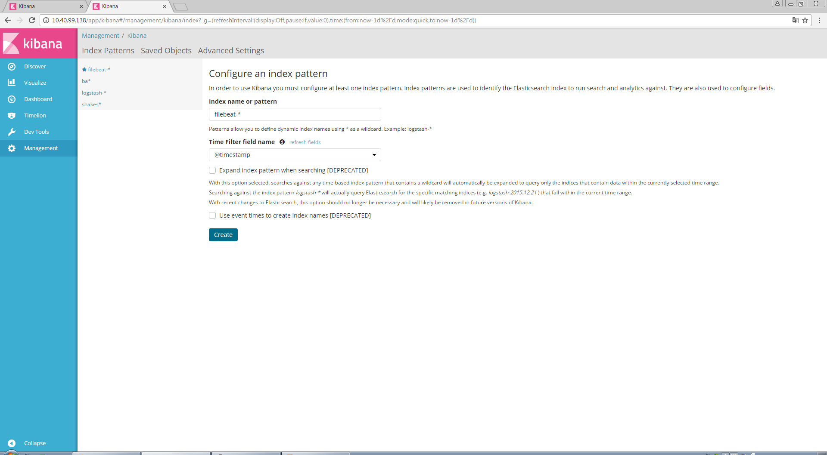
filebeat kibana 로딩
filebeat index kibana로 로딩또는 dashboard스크립트 수행
[root@q-nimi-os01 log]#cd /usr/share/filebeat/
[root@q-nimi-os01 filebeat]# ./scripts/import_dashboards -only-index
Created temporary directory /tmp/tmp229548351
Downloading https://artifacts.elastic.co/downloads/beats/beats-dashboards/beats-dashboards-5.5.2.zip
Unzip archive /tmp/tmp229548351
Importing Kibana from /tmp/tmp229548351/beats-dashboards-5.5.2/filebeat
Import directory /tmp/tmp229548351/beats-dashboards-5.5.2/filebeat/index-pattern
Import index to /.kibana/index-pattern/filebeat-* from /tmp/tmp229548351/beats-dashboards-5.5.2/filebat/index-pattern/filebeat.json
Importing Kibana from /tmp/tmp229548351/beats-dashboards-5.5.2/heartbeat
Importing Kibana from /tmp/tmp229548351/beats-dashboards-5.5.2/metricbeat
Importing Kibana from /tmp/tmp229548351/beats-dashboards-5.5.2/packetbeat
Importing Kibana from /tmp/tmp229548351/beats-dashboards-5.5.2/winlogbeat

Slide 48
filebeat command 옵션
filebeat command 옵션
[root@q-nimi-os01 bin]# filebeat -h
Usage of filebeat:
-E value
Configuration overwrite (default null)
-M value
Module configuration overwrite (default null)
-N Disable actual publishing for testing
-c value
Configuration file, relative to path.config (default filebeat.yml)
-configtest
Test configuration and exit.
-cpuprofile string
Write cpu profile to file
-d string
Enable certain debug selectors
-e Log to stderr and disable syslog/file output
-httpprof string
Start pprof http server
-memprofile string
Write memory profile to this file
-modules string
List of enabled modules (comma separated)
-once
Run filebeat only once until all harvesters reach EOF
-path.config value
Configuration path
-path.data value
Data path
-path.home value
Home path
-path.logs value
Logs path
-setup
Load the sample Kibana dashboards
-strict.perms
Strict permission checking on config files (default true)
-v Log at INFO level
-version
Print the version and exit

Slide 49
ELK Stack 설치 순서
Elastic Search(필수) + X-pack(선택)
- Elasticsearch는 Java 8 이상이 필요
Kibana(필수) + X-pack(선택)
Logstash (선택)
- Elasticsearch는 Java 8 필요 (java 9버젼은 지원안됨)
Beats (필수)
Elasticsearch Hadoop (선택)
※ Repository 설정 후 → yum install → systemctl start~

Slide 50
Elastic Search 설치방법
#cat /etc/yum.repos.d/elastic.repo
[elasticsearch-5.x]
name=Elasticsearch repository for 5.x packages
baseurl=https://artifacts.elastic.co/packages/5.x/yum
gpgcheck=0
enabled=1
autorefresh=1
type=rpm-md
#yum install elasticsearch
#systemctl start elasticsearch

Slide 51
Elastic Search 설정 및 Xpack 설치방법
#vi /etc/elasticsearch/elasticsearch.yml
path.data: /var/lib/elasticsearch 로 수정
path.logs: /var/log/elasticsearch 로 수정
Xpack 설치방법
# cd /usr/share/elasticsearch # bin/elasticsearch-plugin install x-pack
xpack은 특별한 설정 필요 없음
xpack 설치후 security가 default로 인증을 요구하므로 user:passwd필요
curl --user elastic:changeme 'localhost:9200/_cat/indices?v'

Slide 52
Kibana 설치 및 실행
#cat /etc/yum.repos.d/kibana.repo
[kibana-5.x]
name=Kibana repository for 5.x packages
baseurl=https://artifacts.elastic.co/packages/5.x/yum
gpgcheck=0
enabled=1
autorefresh=1
type=rpm-md
#yum install kibana
#systemctl start kibana
#/usr/share/kibana/bin/kibana-plugin install x-pack
접속은 5601 포트를 이용

Slide 53
Logstash 설치 및 실행
#cat /etc/yum.repos.d/logstash.repo
[logstash-5.x]
name=Elastic repository for 5.x packages
baseurl=https://artifacts.elastic.co/packages/5.x/yum
gpgcheck=0
enabled=1
autorefresh=1
type=rpm-md
#yum install logstash
#systemctl start kibana

Slide 54
Beats 설치 및 설정
#curl -L -O https://artifacts.elastic.co/downloads/beats/filebeat/filebeat-5.5.2-x86_64.rpm
#rpm -vi filebeat-5.5.2-x86_64.rpm
# systemctl start filebeat.service
#vi /etc/filebeat/filebeat.yml
filebeat.prospectors:
- input_type: log
paths:
- /var/log/*.log
output.elasticsearch:
hosts: ["192.168.1.42:9200"]

